Slide 1
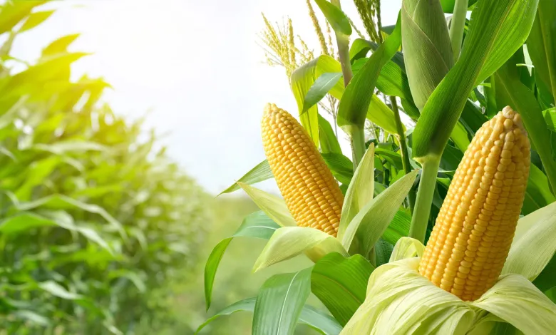
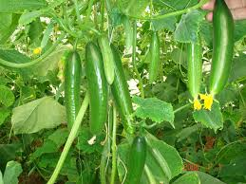
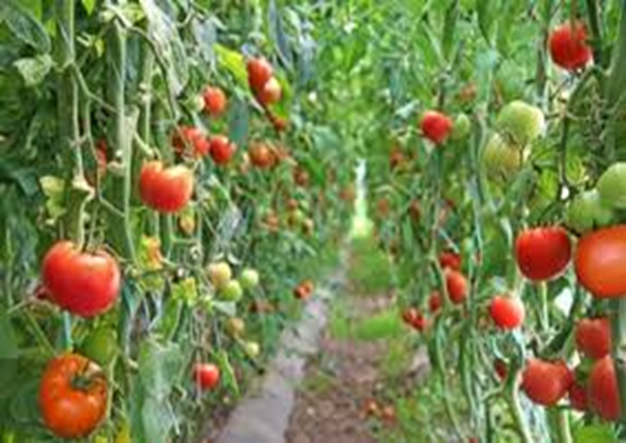
المعيار | المخرج | عنوان الدرس | الوحدة
يحدد نوع وكمية المحاصيل التي سيتم زراعتها | يحدد نوع وكمية المحاصيل التي سيتم زراعتها | الدرس رقم 11: تحديد نوع وكمية المحاصيل التي سيتم زراعتها | يظهر معرفة ومهارة في اساسيات الزراعة
ان يتعرف الطالب من خلال الصور لمحاصيل الزراعية الصيفية ( البيئة الدافئة)
محصول الذرة
محصول الخيار
محصول الطماطم

Slide 2
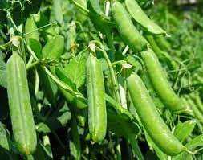
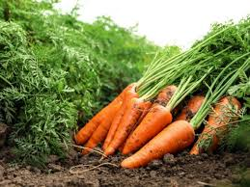
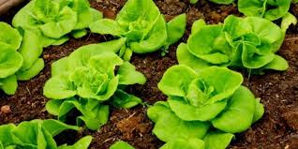
المعيار | المخرج | عنوان الدرس | الوحدة
يحدد نوع وكمية المحاصيل التي سيتم زراعتها | يحدد نوع وكمية المحاصيل التي سيتم زراعتها | الدرس رقم 11: تحديد نوع وكمية المحاصيل التي سيتم زراعتها | يظهر معرفة ومهارة في اساسيات الزراعة
ان يتعرف الطالب من خلال الصور المحاصيل الزراعية الشتوية ( البيئة الباردة)
محصول البازيلاء
محصول الجزر
محصول الخس

Slide 3

المعيار | المخرج | عنوان الدرس | الوحدة
يحدد نوع وكمية المحاصيل التي سيتم زراعتها | يحدد نوع وكمية المحاصيل التي سيتم زراعتها | الدرس رقم 11: تحديد نوع وكمية المحاصيل التي سيتم زراعتها | يظهر معرفة ومهارة في اساسيات الزراعة
ان يشير الطالب من خلال الصور لمحاصيل الزراعية الصيفية ( البيئة الدافئة)
محصول الخس
محصول الذرة
محصول الجزر

Slide 4

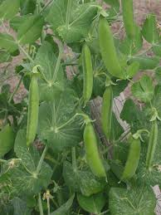
المعيار | المخرج | عنوان الدرس | الوحدة
يحدد نوع وكمية المحاصيل التي سيتم زراعتها | يحدد نوع وكمية المحاصيل التي سيتم زراعتها | الدرس رقم 11: تحديد نوع وكمية المحاصيل التي سيتم زراعتها | يظهر معرفة ومهارة في اساسيات الزراعة
ان يشير الطالب من خلال الصور المحاصيل الزراعية الشتوية ( البيئة الباردة)
محصول الطماطم
محصول الجزر
محصول البزيلاء

